Slide 1
Algo-Tutorium 5
19.11.2021, Laura Zimmermann

Slide 2

Check-in

Slide 3
Feedback
Zu Blatt 3:
Pseudocode war schön!
Schöne Grafiken!
Allgemein:
„vergleiche“, „was ist am geeignetsten“, …
Immer ein Satz über alle Optionen, nicht nur die beste.
Bitte immer alles (was keine Ankreuzaufgabe ist) wenigstens kurz begründen ☺
Umfrage zum Tut:
https://www.surveymonkey.de/r/KDJ3B2G

Slide 4

Graphen – Darstellung
Graph G = (V, E), |V| = n, |E| = m
als Adjazenzmatrix: $M=V ×V→\{0,1\}$
als Adjazenzliste: $L=L_{1}°… ° L_{i} °… °L_{n} (i∈V)$

Slide 5
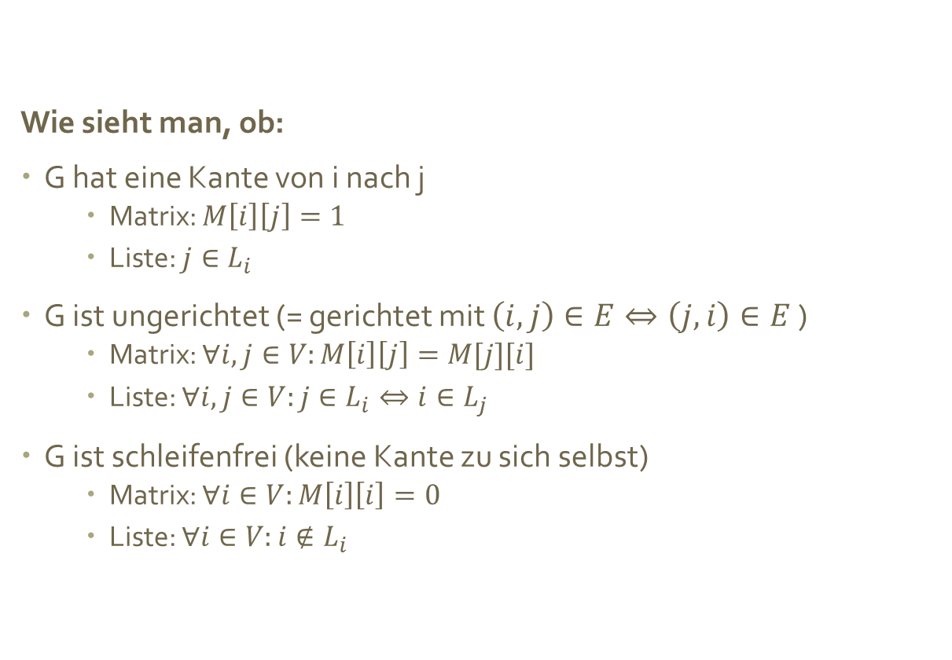
Graphen – Darstellung
Wie sieht man, ob:
G hat eine Kante von i nach j
Matrix: $M\left[i\right]\left[j\right]=1$
Liste: $j∈L_{i}$
G ist ungerichtet (= gerichtet mit $\left(i,j\right)∈E⇔\left(j,i\right)∈E$ )
Matrix: $∀i,j∈V:M\left[i\right]\left[j\right]=M[j][i]$
Liste: $∀i,j∈V:j∈L_{i}⇔i∈L_{j}$
G ist schleifenfrei (keine Kante zu sich selbst)
Matrix: $∀i∈V:M\left[i\right]\left[i\right]=0$
Liste: $∀i∈V:i∉L_{i}$

Slide 6
Topologische Sortierung
„Halbordnung“, bspw.: Erledige Job A vor Job B und C
Hilfreich bspw. zur Prüfung auf Zykelfreiheit, denn:
Topolog. Sortierung exisitiert nur auf zyklenfreien Graphen (z.B. Bäume)
J
E
C
G
A
D
K

Slide 7
Topologische Sortierung – Algorithmus
Finde Knoten (potentiell mehrere) mit indegree 0.
Falls mehrere: nehme z.B. den alphabetisch ersten Knoten
Print.
Entferne diesen Knoten und alle von ihm ausgehenden Kanten.
Wiederhole ab 1.

Slide 8
Topologische Sortierung – Beispiel 1
J
C
E
A
D
G
K
J
E
C
G
A
D
K

Slide 9
Topologische Sortierung – Beispiel 2
1
7
2
3
5
6
4
5
2
3
6
7
4
1

Slide 10
PB 5

Slide 11
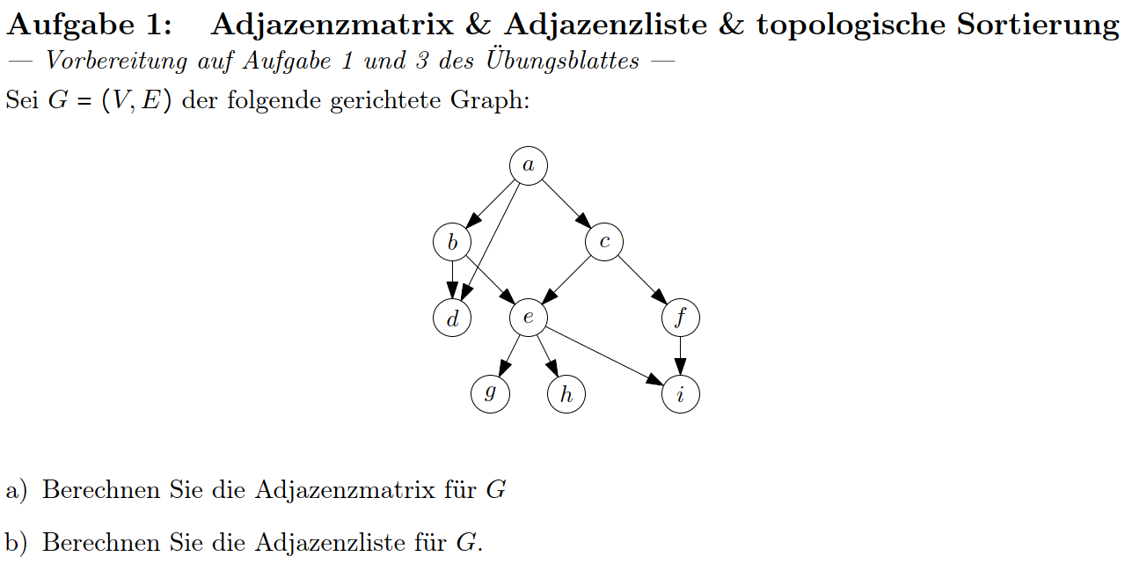
A1

Slide 12
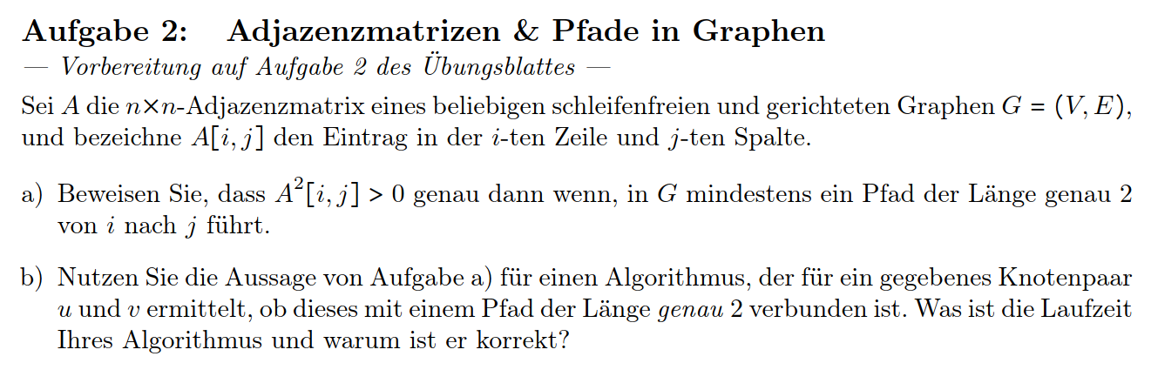
A2

Slide 13
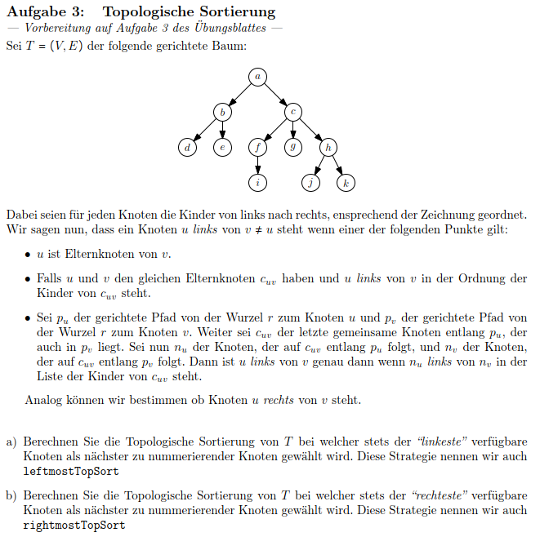
A3

Slide 14
Besprechung PB

Slide 15
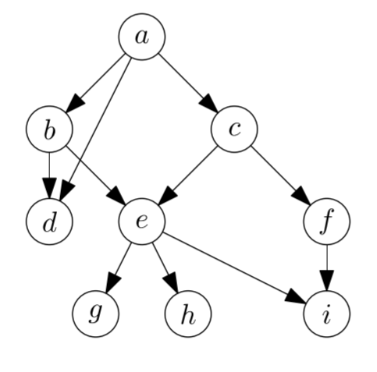
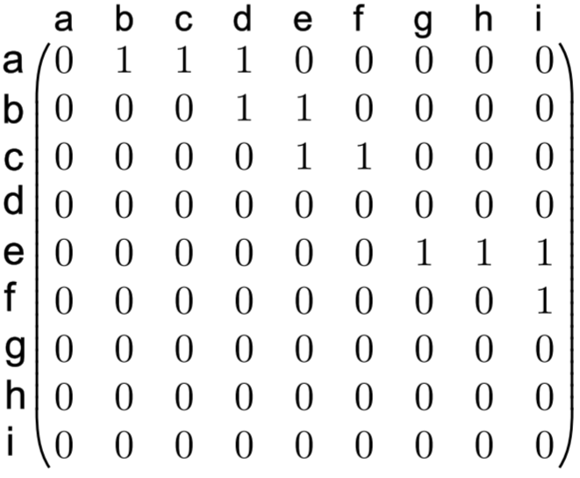
A1 a)

Slide 16
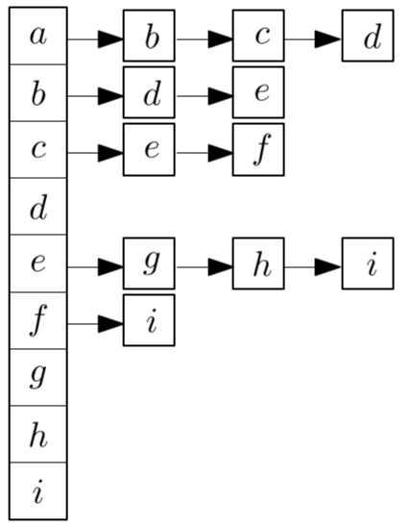
A1 b)

Slide 17
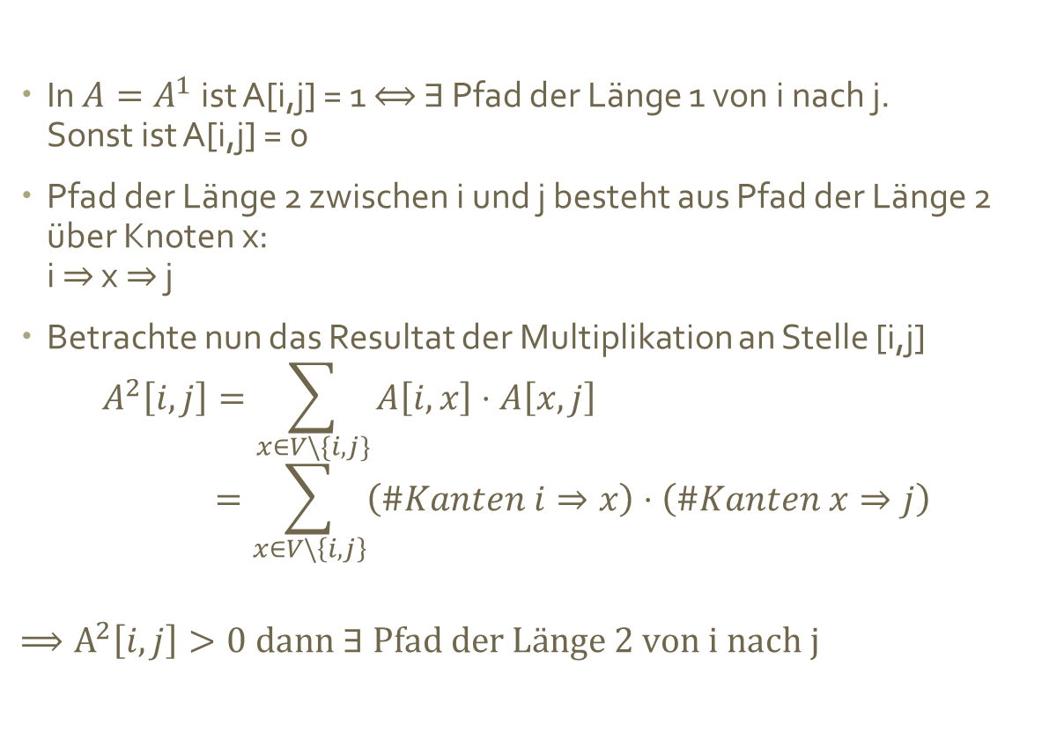
A2 a)
In $A=A^{1}$ ist A[i,j] = 1 $⟺$ $∃$ Pfad der Länge 1 von i nach j. Sonst ist A[i,j] = 0
Pfad der Länge 2 zwischen i und j besteht aus Pfad der Länge 2 über Knoten x: i $⇒$ x $⇒$ j
Betrachte nun das Resultat der Multiplikation an Stelle [i,j] $A^{2}\left[i,j\right]=\sum_{x∈V\backslash \{i,j\}}{A\left[i,x\right]⋅A\left[x,j\right]}$ $=\sum_{x∈V\backslash \left\{i,j\right\}}{\left(\#Kanten i⇒x\right)⋅\left(\#Kanten x⇒j\right)}$
$$⟹A^{2}\left[i,j\right]>0 dann ∃ Pfad der Länge 2 von i nach j$$

Slide 18
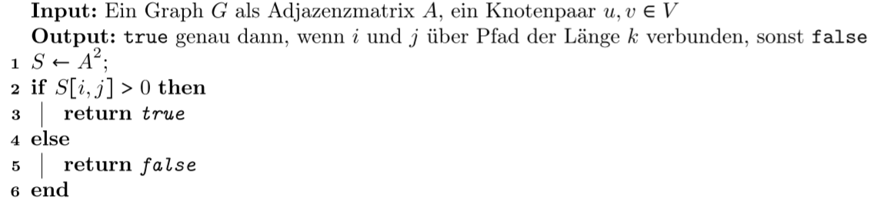
A2 b)
Z. 1 geht in O($n^{3}$)
Zugriff geht in konstanter Zeit
Obere Schranke ist also O($n^{3}$)
An Stelle [i,j] steht nach a) eine Zahl > $0$ genau dann, wenn es einen Pfad der Länge 2 von i nach j gibt.
Folglich ist die Ausgabe korrekt.

Slide 19
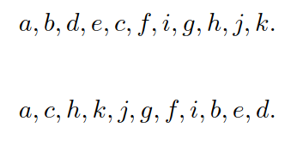
A3
a)
b)

Slide 20

Check-in nächste Woche

